Slide 1
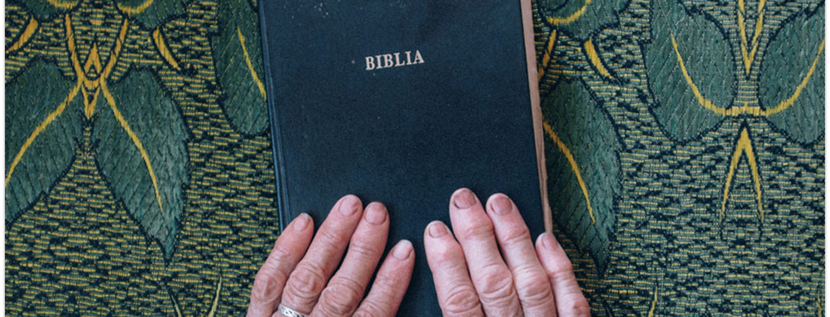
لأن [ربنا يسوع المسيح] نال من الله الآب الكرامة والمجد من المجد الممتاز: "هذا هو ابني الحبيب الذي به سررت" (2 بطرس 1: 17). عندما اعتمد ، صعد يسوع على الفور من الماء. وهوذا السماوات قد له ورأى روح الله ينزل مثل حمامة وينزل عليه. وبغتة جاء صوت من السماء قائلا: "هذا هو ابني الحبيب الذي به سررت" (متى 3: 16-17).
كل الكتاب المقدس مأخوذ من نسخة® الملك جيمس الجديدة. © 1982 بواسطة Thomas Nelson، Inc. مستخدمة بإذن. كل الحقوق محفوظة.
المصطلحات العائلية الإلهية

Slide 2
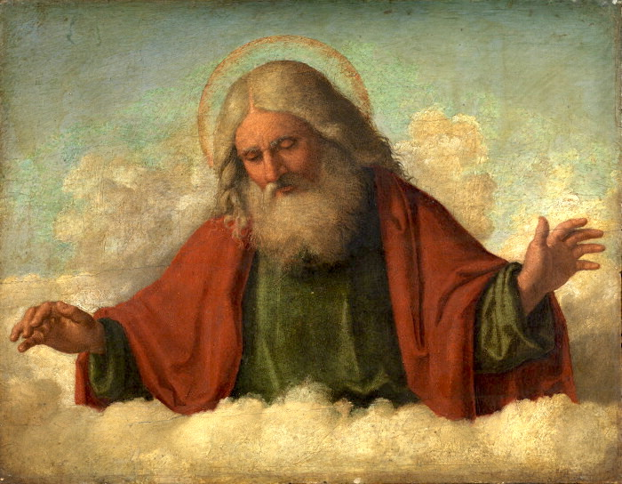
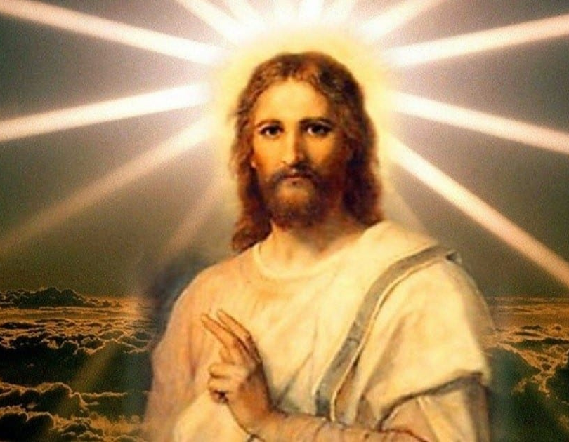
تعريف المصطلحات العائلية الإلهية
الله هو الآب
يسوع هو الابن
أب
Trinity
صوت
الروح القدس

Slide 3
?
ما هي بعض الأسماء أو الألقاب التي يستخدمها الكتاب المقدس للإشارة إلى يسوع؟

Slide 4
لأن الناموس أعطي بموسى، وأما النعمة والحق فأتا بيسوع المسيح.
وجد أولا أخاه سمعان ، وقال له ، "لقد وجدنا المسيح" (الذي يترجم ، المسيح).
ولكن لكي تعلموا أن ابن الإنسان له سلطان على الأرض ليغفر الخطايا" - ثم قال للمفلوج ، "قم ، احمل سريرك ، واذهب إلى منزلك."
ثم جاء الذين كانوا في السفينة وسجدوا له قائلين: «حقا أنت ابن الله».
يوحنا 1:17
يوحنا 1:41
متى 9: 6
متى 14:33

Slide 5
?
ما هي بعض الأسماء أو الألقاب التي يستخدمها الكتاب المقدس للإشارة إلى الله؟

Slide 6
دع نورك يضيء أمام الناس ، حتى يروا أعمالك الصالحة ويمجدوا أباك الذي في السماوات.
عندما كان أبرام ابن تسعة وتسعين سنة، ظهر الرب لأبرام وقال له: «أنا الله القدير. امش أمامي وكن بلا لوم.
هذا هو تاريخ السماوات والأرض عندما خلقت ، في اليوم الذي خلق فيه الرب الإله الأرض والسماوات ،
متى 5:16
تكوين 17: 1
تكوين 2: 4

Slide 7
?
ما هي بعض الأسماء أو الألقاب التي يستخدمها الكتاب المقدس للإشارة إلى الروح القدس؟

Slide 8
وسأصلي إلى الآب ، وسيعطيك معينا آخر ، حتى يثبت معك إلى الأبد -
عندما اعتمد ، صعد يسوع على الفور من الماء. وهوذا السماوات قد له ، ورأى روح الله ينزل مثل حمامة وينزل عليه.
ومع ذلك ، عندما يأتي روح الحق ، سيرشدك إلى كل الحق. لأنه لن يتكلم بسلطانه الخاص ، ولكن كل ما يسمعه سيتكلم. وسيخبرك بأشياء آتية.
يوحنا 14:16
متى 3:16
يوحنا 16:13

Slide 9
?
من اختار هذه المصطلحات؟
لماذا هو مهم؟

Slide 10
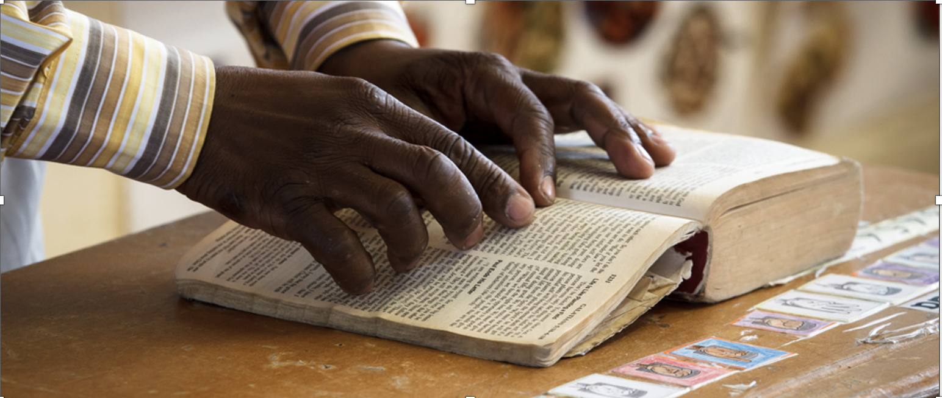
كما هو معرف في كلمة الله
الله هو الآب
يسوع هو الابن

Slide 11
قام بعض المترجمين بذلك بشكل مختلف
مختار الله أو الحبيب واحد
ابن الله
أحسن أو العلي
الله الآب

Slide 12
?
ما المعنى الذي قد يضيع إذا قمنا بتغييرها؟
علاقة
اهميه
الطبيعة الأبدية
ثالوث

Slide 13
1 يوحنا 4:14
كيف نقل الله هذه الآية:
ال أب قد أرسل صوت ليكون مخلص العالم.
1
نفس الآية بدون الآب والابن:
ال أحسن قد أرسل الحبيب واحد ليكون مخلص العالم.
2
ما هو غير واضح الآن؟
المخلص = الله
ذبيحة الله العظيمة

Slide 14
يوحنا ٥: ١٧-١٨
كيف نقل الله هذه الآيات (يسوع يتكلم):
“خاصتي أب يعمل حتى الآن وأنا أيضا أعمل". لهذا السبب ، سعى اليهود أكثر لقتله لأنه لم يكسر السبت فحسب ، بل دعا الله أيضا ملكه.أب, جاعلا نفسه مساويا لله.
1
نفس الآيات بدون الآب:
“خاصتي أحسن يعمل حتى الآن وأنا أيضا أعمل". لهذا السبب ، سعى اليهود أكثر لقتله لأنه لم يكسر السبت فحسب ، بل دعا الله أيضا ملكه.أحسن, جاعلا نفسه مساويا لله.
2
ما هو غير واضح الآن؟
"متساوون مع الله"

Slide 15
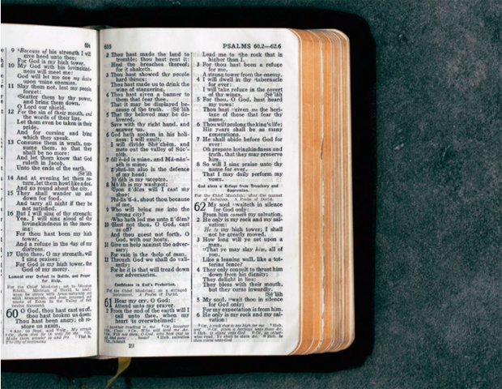
Other Scriptural Examples
يوحنا ١٠: ٣٠-٣١ يوحنا ١٠: ٣٣، ٣٦ عبرانيين 1: 8 يوحنا 3:16

Slide 16
ترجمة الكتاب المقدس
يجب أن تكون شروط الله الآب ويسوع الابن: -دقيق -حرفي - لغة مشتركة

Slide 17
1 كورنثوس 2:13
هذه الأشياء التي نتكلم بها أيضا ، ليس بالكلمات التي تعلمها حكمة الإنسان ولكن التي يعلمها الروح القدس ، مقارنة الأشياء الروحية بالروحية.

Slide 18
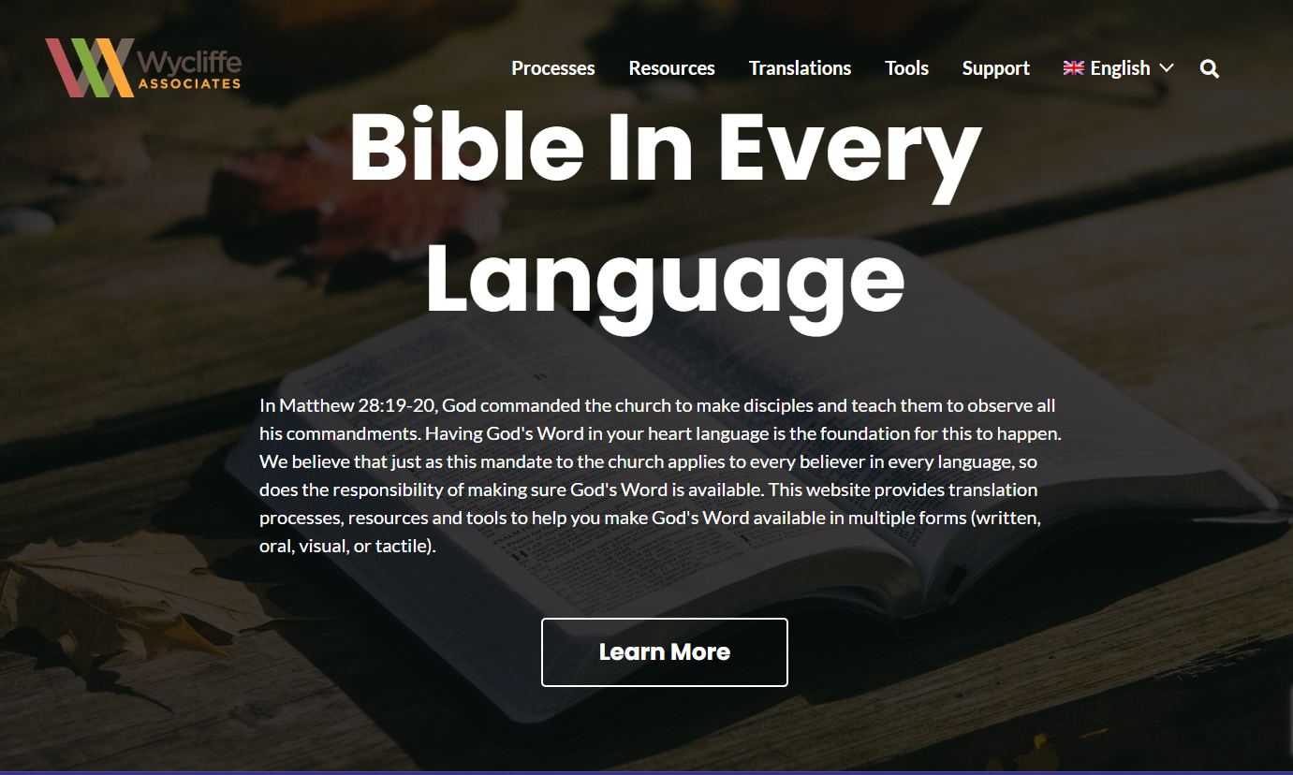
bibleineverylanguage.org -> “Translations”

Slide 19
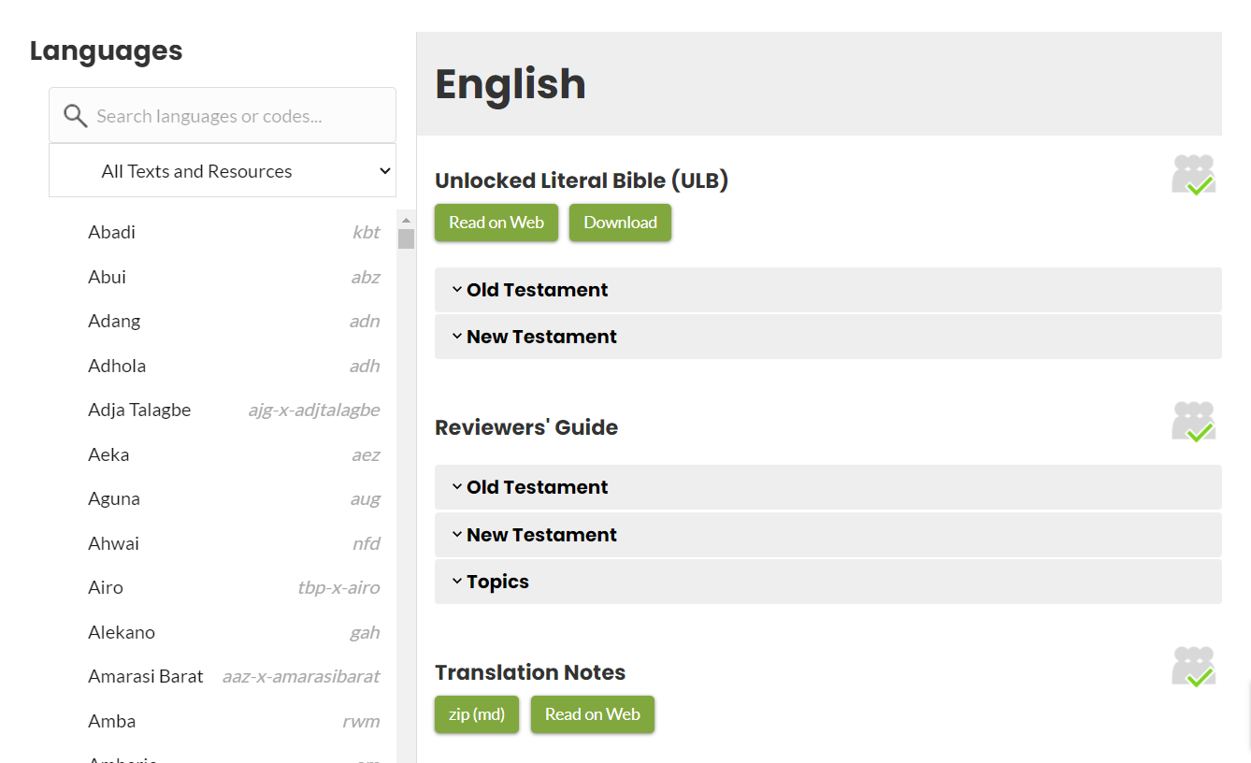
حدد اللغة. ضمن "أدلة المراجعين"، وسع عنوان "المواضيع".

Slide 20
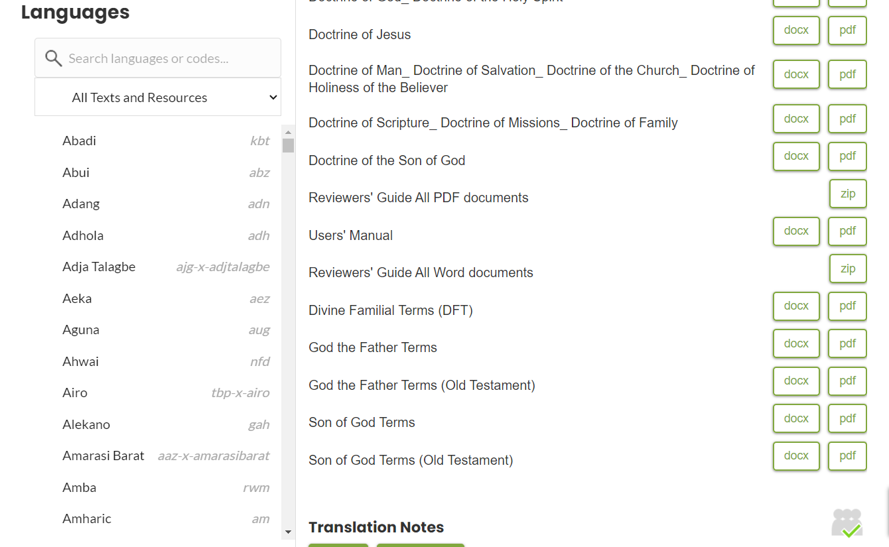
حدد المستند والتنسيق الذي تريده.

Slide 21
معاني مختلفة لكلمة "الأب“
كلمة "أب" لها عدة معان في العهد الجديد.
1. البيولوجية ، الوالد الذكور 2. الجد 3. شخص أكبر سنا 4. الأب الروحي 5. مصدر خاصية 6. الله أبو شعبه 7. الله أبو يسوع

Slide 22
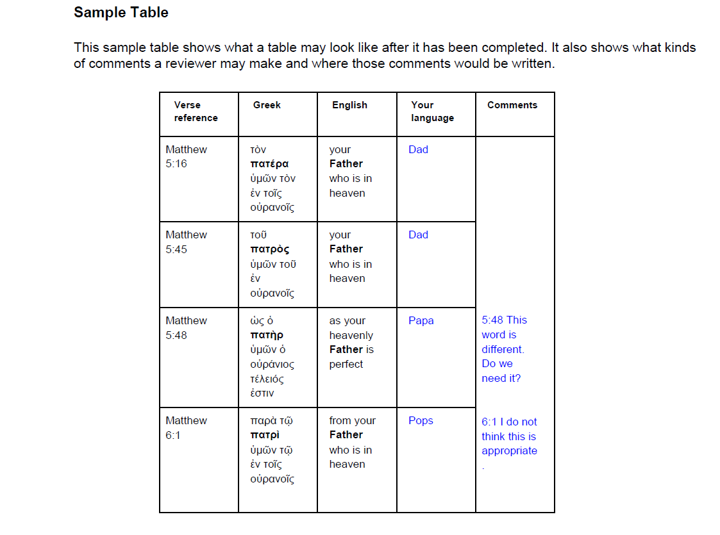
God the Father Terms شروط الله الآب p. 6

